Slide 1
Мустафа Найем

Slide 2
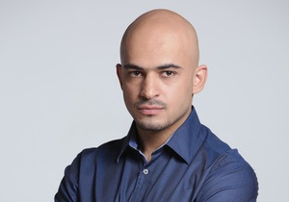
ранні роки та початок кар’єри
Мустафа Найєм — український журналіст і блоггер афганського походження. Народився 28 червня 1981р в Кабулі.
У 1998 році закінчив Технічний ліцей Шевченківського району м. Києва.
У 2004 році закінчив кафедру інформаційно-вимірювальної техніки факультету авіаційних і космічних систем Київського політехнічного інституту.

Slide 3

Кар’єра
Несподівано Мустафа залишив технічну професію заради роботи кореспондентом.
Восени 2004 року по липень 2005 року працював в інформаційному агентстві «Контекст-Медіа» кореспондентом відділу «Київські новини». З липня 2005 по червень 2007 року працював кореспондентом російськомовної української газети «Коммерсантъ».
З січня 2006 року є кореспондентом і автором журналістських розслідувань інтернет-видання «Українська правда».

Slide 4
З червня 2007 року — редактор-спецкореспондент програми «Свобода Савіка Шустера» на телеканалі «Інтер», яка в 2008 році переїхала на телеканал«Україна» і змінила назву на «Шустер LIVE».
У листопаді 2009, «Студія Савіка Шустера» разом з каналом ТВі, розпочав спільний проект — програму «Чорне та біле», ведучим якого став Найєм. Всього вже вийшло близько 40 випусків.
У січні 2011 року продовжив співпрацю з продакшн-компанією «Студія Савіка Шустера» на гонорарній основі і став ведучим і автором нової програми «After live» на «Першому національному» про політичне ток-шоу «Шустер live» за лаштунками. У лютому покинув проект

Slide 5


Зараз він один з журналістів та активних дописувачів інформаційного порталу «Українська правда». Активіст журналістського руху «Стоп цензурі!». Став одним з ініціаторів створення інтернет-телеканалу Громадське телебачення, який вийшов у перший ефір 22 листопада 2013. Мустафа був одним з перших, хто 21 листопада закликав українців вийти на Майдан Незалежності, що дало старт Евромайдану.

Slide 6
Цікаві факти
У грудні 2009 року, Найєм опинився серед журналістів, які протягом трьох годин у прямому ефірі каналу «Україна» ставили питання кандидату в президенти України Віктору Федоровичу Януковичу. Мустафа спитав про незаконний шлях здобуття кандидатом своєї резиденції — «Межигір'я». Кандидат не спромігся гідно відповісти на незручне питання. Відео-відрізок передачі з конфузом майбутнього президента, обійшов всі провідні українські медіа-ресурси та став доволі популярним в інтернеті.
Мустафа Найем досяг певних висот у ЗМІ - у 2010 році він отримав премію «За поступ у журналістиці» імені Олександра Кривенка.

Slide 7
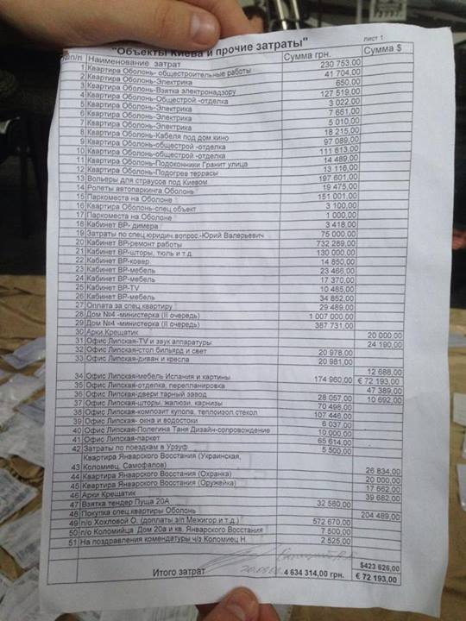
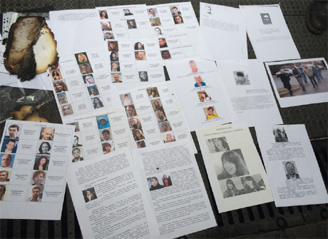
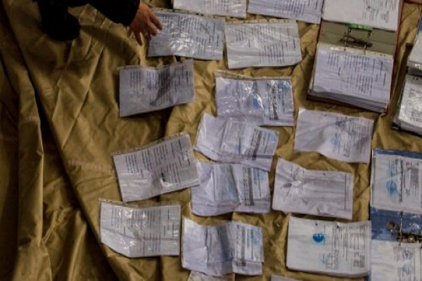
У лютому 2014 разом з іншимим журналістами отримав доступ до документів Межигір’я. багато провокаційних світлин опублікував на власній сторінці в фейсбуці.

Slide 8
Контактна інформація
Фейсбук https://www.facebook.com/Mefistoff
ВКонтакті http://vk.com/mefimus
Твіттер https://twitter.com/mefimus
Блоги http://blogs.pravda.com.ua/authors/nayem/; http://musstafa.livejournal.com/
Інстаграм http://instagram.com/mefimus

Slide 9
Дякую за увагу!

